Slide 1
Advanced Encryption Standard (AES)
Bahan Kuliah
IF4020 Kriptografi

Slide 2
Latar Belakang
DES dianggap sudah tidak aman.
Perlu diusulkan standard algoritma baru sebagai pengganti DES.
National Institute of Standards and Technology (NIST) mengusulkan kepada Pemerintah Federal AS untuk sebuah standard kriptografi kriptografi yang baru.
NIST mengadakan lomba membuat standard algoritma kriptografi yang baru. Standard tersebut kelak diberi nama Advanced Encryption Standard (AES).

Slide 3
Persyaratan algoritma baru:
1. Termasuk ke dalam kelompok algoritma
kriptografi simetri berbasis cipher blok.
2. Seluruh rancangan algoritma harus publik
(tidak dirahasiakan)
3. Panjang kunci fleksibel: 128, 192, dan 256 bit.
4. Ukuran blok yang dienkripsi adalah 128 bit.
5. Algoritma dapat diimplementasikan baik
sebagai software maupun hardware.

Slide 4
Lima finalis lomba:
Rijndael (dari Vincent Rijmen dan Joan Daemen – Belgia, 86 suara)
Serpent (dari Ross Anderson, Eli Biham, dan Lars Knudsen – Inggris, Israel, dan Norwegia, 59 suara).
Twofish (dari tim yang diketuai oleh Bruce Schneier – USA, 31 suara)
RC6 (dari Laboratorium RSA – USA, 23 suara)
MARS (dari IBM, 13 suara)

Slide 5
Pada bulan Oktober 2000, NIST mengumumkan untuk memilih Rijndael (dibaca: Rhine-doll)
Pada bulan November 2001, Rijndael ditetapkan sebagai AES
Diharapkan Rijndael menjadi standard kriptografi yang dominan paling sedikit selama 10 tahun.

Slide 6
Spesifikasi Algoritma Rijndael
Rijndael mendukung panjang kunci 128 bit sampai 256 bit dengan step 32 bit.
Panjang kunci dan ukuran blok dapat dipilih secara independen.
Setiap blok dienkripsi dalam sejumlah putaran tertentu, sebagaimana halnya pada DES.
Karena AES menetapkan panjang kunci adalah 128, 192, dan 256, maka dikenal AES-128, AES-192, dan AES-256.

Slide 7
Secara de-fakto, hanya ada dua varian AES, yaitu AES-128 dan AES-256, karena akan sangat jarang pengguna menggunakan kunci yang panjangnya 192 bit.

Slide 8
Dengan panjang kunci 128-bit, maka terdapat sebanyak
2¹²⁸ = 3,4 × 10³⁸ kemungkinan kunci.
Jika komputer tercepat dapat mencoba 1 juta kunci setiap detik, maka akan dibutuhkan waktu 5,4 × 10²⁴ tahun untuk mencoba seluruh kunci.
Jika tercepat yang dapat mencoba 1 juta kunci setiap milidetik, maka dibutuhkan waktu 5,4 × 10¹⁸ tahun untuk mencoba seluruh kunci.

Slide 9
Algoritma Rijndael
Tidak seperti DES yang berorientasi bit, Rijndael beroperasi dalam orientasi byte.
Setiap putaran mengunakan kunci internal yang berbeda (disebut round key).
Enciphering melibatkan operasi substitusi dan permutasi.

Slide 11
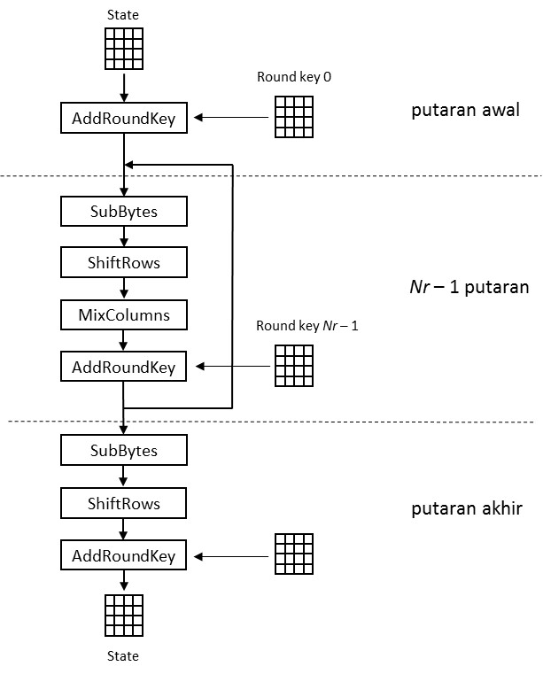

Slide 13
Algoritma Rijndael mempunyai 3 parameter:
1. plaintext : array berukuran 16-byte, yang berisi data masukan.
2. ciphertext : array berukuran 16-byte, yang berisi hasil enkripsi.
3. key : array berukuran 16-byte, yang berisi kunci ciphering (disebut juga cipher key).
Dengan 16 byte, maka blok data dan kunci yang berukuran 128-bit dapat disimpan di dalam array 16 elemen (16 × 8 = 128).

Slide 14
Blok plainteks disimpan di dalam matrix of byte yang bernama state dan berukuran NROWS × NCOLS.
Untuk blok data 128-bit, ukuran state 4 × 4.

Slide 15
Pada awal enkripsi, 16-byte data masukan, in₀, in₁, …, in₁₅ disalin ke dalam array state (direalisasikan oleh fungsi:
CopyPlaintextToState(state, plaintext))

Slide 16
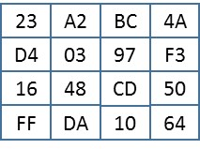
Contoh elemen state dalam notasi HEX)

Slide 17
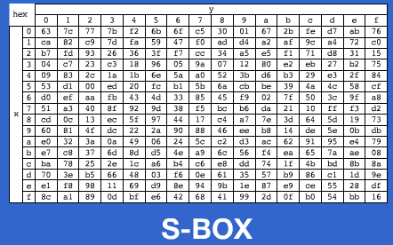
Transformasi SubBytes()
SubBytes() memetakan setiap byte dari array state dengan menggunakan S-box.

Slide 18
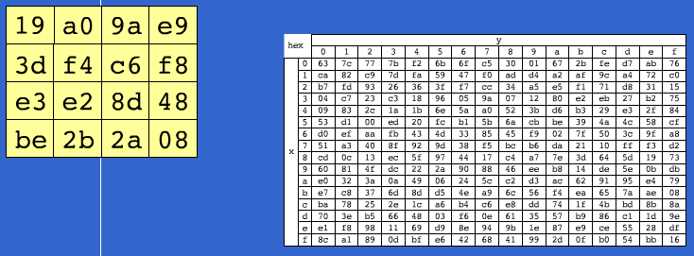
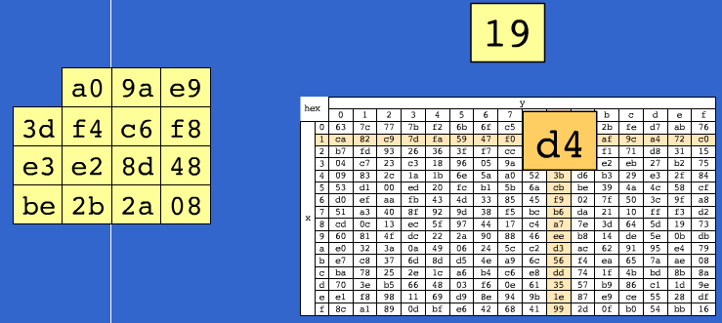

Slide 19
Transformasi ShiftRows()
Transformasi ShiftRows() melakukan pergeseran secara wrapping (siklik) pada 3 baris terakhir dari array state.
Jumlah pergeseran bergantung pada nilai baris (r). Baris r = 1 digeser sejauh 1 byte, baris r = 2 digeser sejauh 2 byte, dan baris r = 3 digeser sejauh 3 byte. Baris r = 0 tidak digeser.

Slide 22
Transformasi MixColumns()
Transformasi MixColumns() mengalikan matriks state dengan sebuah matriks tertentu sbb:

Slide 23
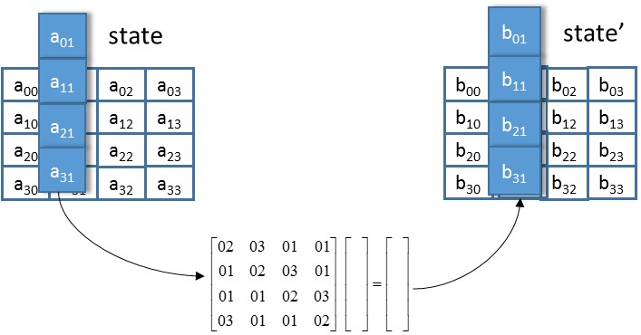

Slide 25
Contoh:
(02 • 26) ⊕ (03 • 7B) ⊕ (01 • BD) ⊕ (01 • 43) = 3F
(01 • 26) ⊕ (02 • 7B) ⊕ (03 • BD) ⊕ (01 • 43) = 4F
(01 • 26) ⊕ (01 • 7B) ⊕ (02 • BD) ⊕ (03 • 43) = F9
(03 • 26) ⊕ (01 • 7B) ⊕ (01 • BD) ⊕ (02 • 43) = 2A

Slide 26
(02 • 26) = (0000 0010) × (0010 0110)
= x × (x⁵ + x² + x) mod (x⁸ + x⁴ + x³ + x + 1)
= (x⁶ + x³ + x²) mod (x⁸ + x⁴ + x³ + x + 1)
= x⁶ + x³ + x²
= (01001100)
= 4C

Slide 27
(03 • 7B) = (0000 0011) × (0111 1011)
= (x + 1) × (x⁶ + x⁵ + x⁴ + x³ + x + 1) mod (x⁸ + x⁴
+ x³ + x + 1)
= ((x⁷ + x⁶ + x⁵ + x⁴ + x² + x) + (x⁶ + x⁵ + x⁴ + x³ + x
+1)) mod (x⁸ + x⁴ + x³ + x + 1)
= (x⁷ + (1 + 1)x⁶ + (1 + 1)x⁵ + (1 + 1)x⁴ + x³ + x² +
(1 +1)x + 1) mod (x⁸ + x⁴ + x³ + x + 1)
= (x⁷ + x³ + x² + 1) mod (x⁸ + x⁴ + x³ + x + 1)
= (x⁷ + x³ + x² + 1)
= (1000 1101) = 8D
(01 • BD) = BD = 10111101
(01 • 43) = 43 = 01000011

Slide 28
Selanjutnya, XOR-kan semua hasil antara tersebut:
(02 • 26) = 0100 1100
(03 • 7B) = 1000 1101
(01 • BD) = 1011 1101
(01 • 43) = 0100 0011 ⊕
0011 1111 = 3F
Jadi, (02 • 26) ⊕ (03 • 7B) ⊕ (01 • BD) ⊕ (01 • 43) = 3F
Persamaan lainnya diselesaikan dengan cara yang sama.

Slide 29
Transformasi AddRoundKey()
Transformasi ini melakukan operasi XOR terhadap sebuah round key dengan array state, dan hasilnya disimpan di array state.

Slide 30
Contoh:

Slide 31
Ekspansi Kunci
Algoritma:
Salin elemen-elemen key ke dalam larik w[0], w[1], w[2], w[3]. Larik w[0] berisi empat elemen pertama key, w[1] berisi empat elemen berikutnya, dan seterusnya.
Mulai dari i = 4 sampai 43, lakukan:
Simpan w[i-1] ke dalam peubah temp
Jika i kelipatan 4, lakukan fungsi g berikut:
Geser w[i-1] satu byte ke kiri secara sirkuler
Lakukan substitusi dengan S-box terhadap hasil pergeseran tersebut

Slide 32
XOR-kan hasil di atas dengan round constant (Rcon) ke i/4 (atau Rcon[i/4]). Nilai Rcon berbeda-beda untuk setiap j = i/4, yaitu Rcon[j] = (RC]j], 0, 0, 0), dengan RC[1]=1, RC[j] = 2•RC[j-1], simbol • menyatakan perkalian yang didefinisikan di dalam GF(2⁸). Nilai RC[j] di dalam heksadesimal adalah [STA11]: RC[1]=01, RC[2]=02, RC[3]=04, RC[4]=08, RC[5]=10, RC[6]=20, RC[7]=40, RC[8]=80, RC[9]=1B, RC[10]=36.
Simpan hasil fungsi g ke dalam peubah temp
XOR-kan w[i-4] dengan temp

